Slide 1
Výběrové šetření pracovních sil (VŠPS)
20. října 2014

Slide 2
VŠPS - metodika
úvodní informace
probíhá nepřetržitě od prosince 1992
na celém území České republiky, výsledky zveřejňovány za:
NUTS 1 (ČR)
NUTS 2 (regiony soudržnosti)
NUTS 3 (kraje, VÚSC = vyšší územně správní celky)
čtvrtletně (k 31. 3., 30. 6., 30. 9., 31. 12.),
výsledky zveřejňovány 3 měsíce po skončení čtvrtletí (tj. například VŠPS prováděné k 30. 9. 2014 bude zveřejněno 31. 12. 2014)
cíl: získat informace o situaci na trhu práce
→ provádět ekonomické, sociální, demografické a jiné analýzy

Slide 3
VŠPS - metodika
LFS (Labour Force Survey)
VŠPS vychází z doporučení Mezinárodní organizace práce (ILO) formulovaných v rezolucích přijatých mezinárodními konferencemi statistiků práce
„Rezoluce o statistice ekonomiky aktivního obyvatelstva, zaměstnanosti, nezaměstnanosti a podzaměstnanosti“, přijato na 13. mezinárodní konferenci statistiků práce v říjnu 1982
aplikaci doporučení v zemích EU konkretizuje Eurostat
pro země EU platí jednotná metodika → LFS
šetření je povinné
výhoda: mezinárodně srovnatelné
role ČSÚ v ČR:
a) připravuje šetření,
b) provádí sběr dat,
c) vyhodnocuje výsledky,
d) vydává shrnující publikace.
Notes:
3

Slide 4
VŠPS - metodika
kvalifikované odhady
šetření probíhá v domácnostech bydlících v náhodně vybraných bytech
počítány jsou všechny osoby obvykle bydlící ve vybraném bytě
pobyt: trvalý, přechodný, dlouhodobý, nehlášený
charakteristiky každého respondenta jsou vztaženy k jeho postavení v referenčním týdnu
nejen výše a charakter zaměstnanosti a celkové nezaměstnanosti z různých hledisek, ale i rozsah a charakter ekonomické neaktivity obyvatelstva
panel bytů je obměňován, každé čtvrtletí zařazeno 20 % nových bytů, po pěti čtvrtletích vyřazeny
velikost vzorku:
nejdříve 23 000 bytů,
později 26 000 bytů (= 0,7 % všech trvale obydlených bytů),
v současnosti kolem 25 000 (= 0,6 %).
- 56 tis. respondentů (z toho 50 tis. ve věku 15 let a více)
Notes:
4

Slide 5
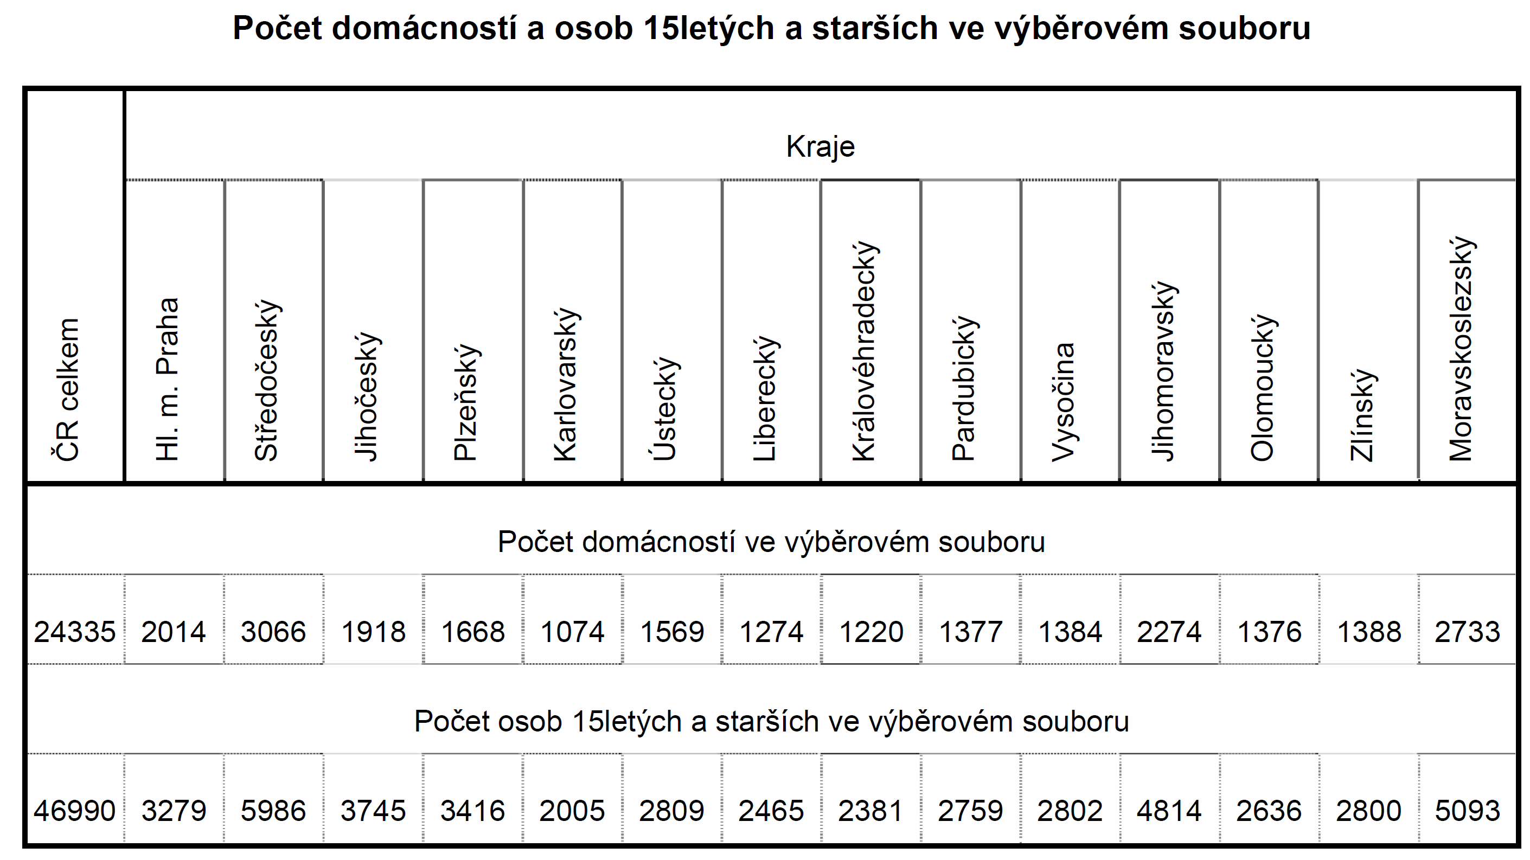
VŠPS - metodika
kvalifikované odhady (kraje)
Notes:
5

Slide 6
VŠPS - metodika
výhody
mezinárodně srovnatelné
zjišťuje rozsah a charakter i ekonomicky neaktivního obyvatelstva
nevýhody
nevztahuje se na osoby bydlící dlouhodobě v hromadných ubytovacích zařízeních
jedná se pouze o kvalifikovaný odhad (šetřeno 0,6 % bytů)
Notes:
6

Slide 7
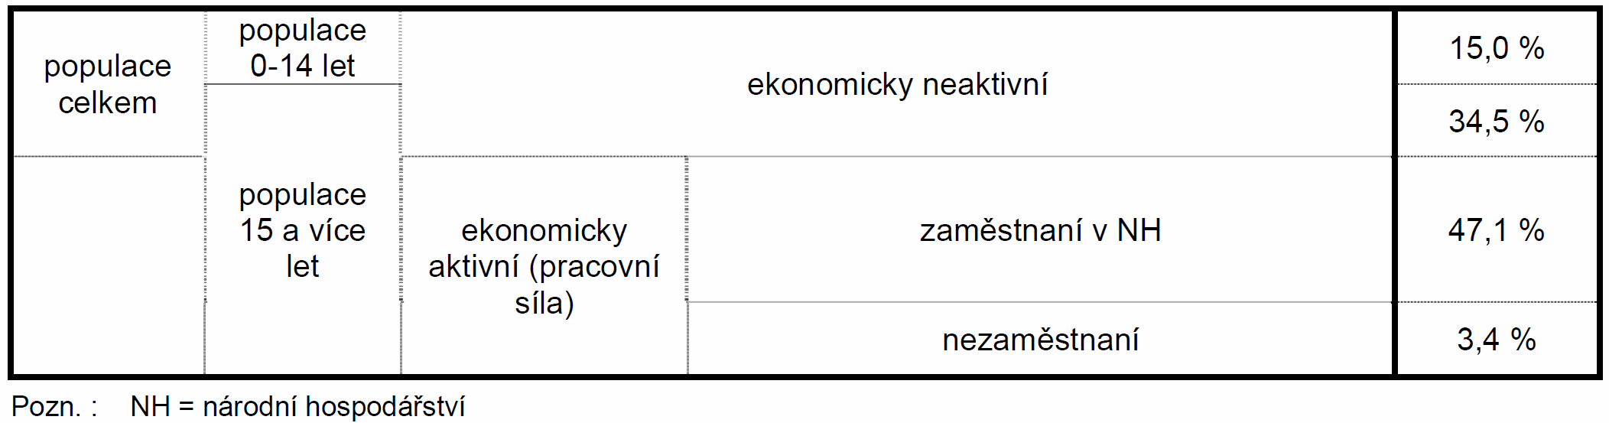
VŠPS - metodika
populace podle vztahu k trhu práce (ILO, 1982)
data za 4. čtvrtletí 2013
Notes:
7

Slide 8
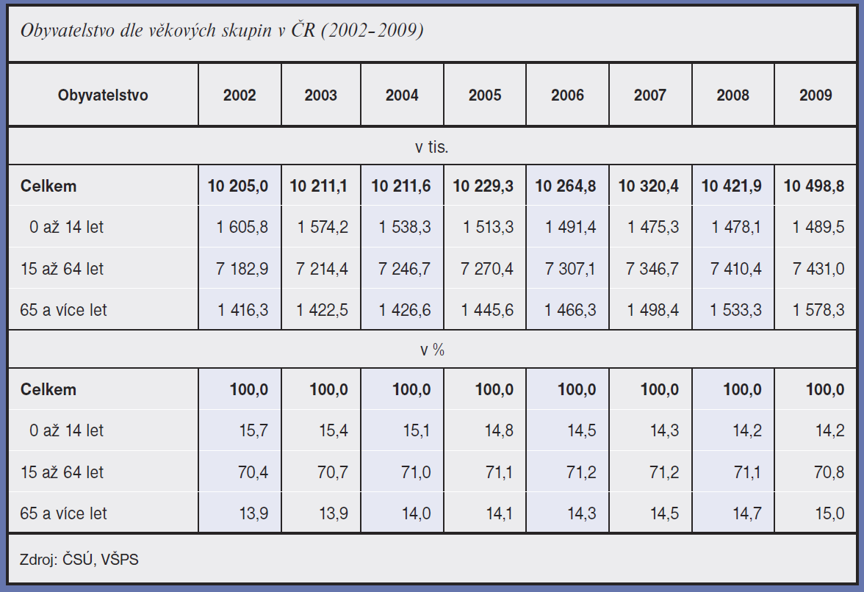
VŠPS - ukazatele
Počet obyvatel a věková struktura
Notes:
8

Slide 9
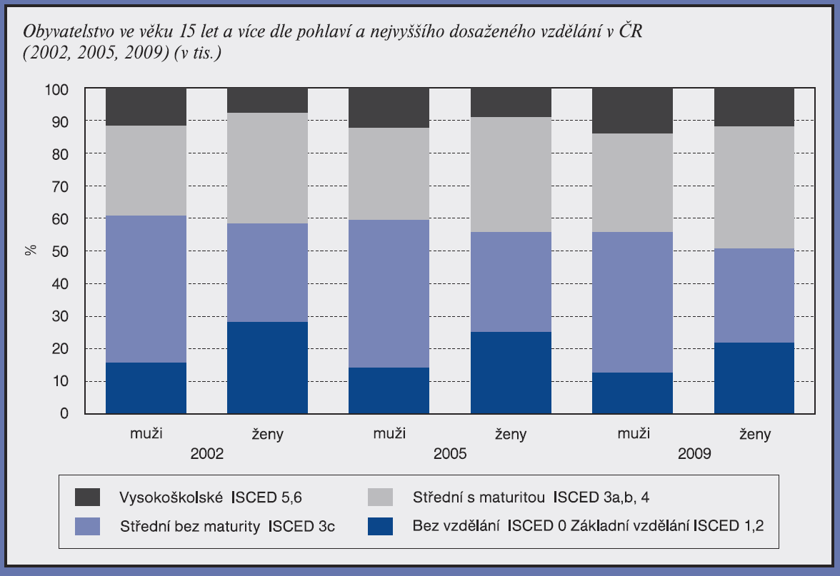
VŠPS - ukazatele
Vzdělanostní struktura
Notes:
9

Slide 10
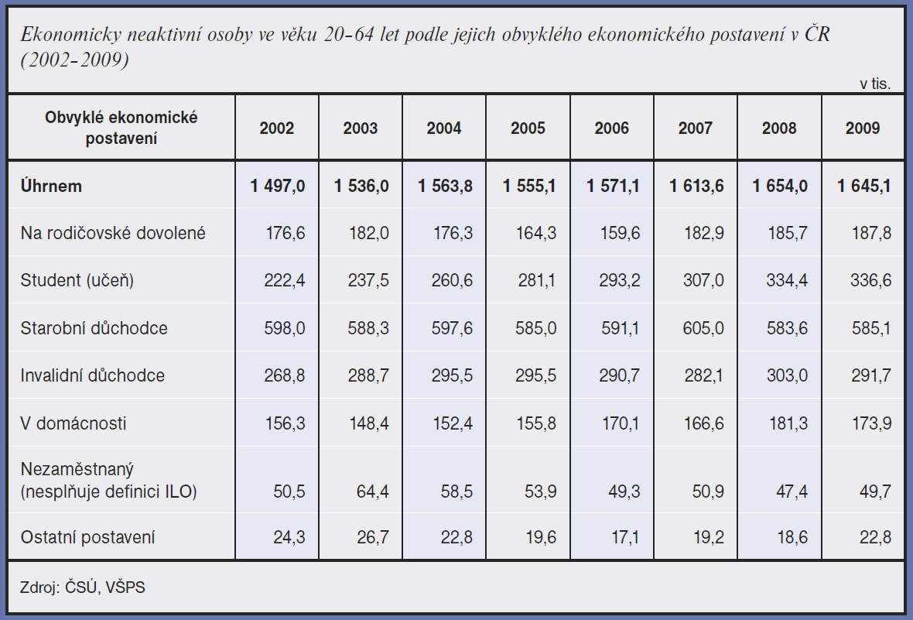
VŠPS - ukazatele
Ekonomicky neaktivní
Notes:
10

Slide 11
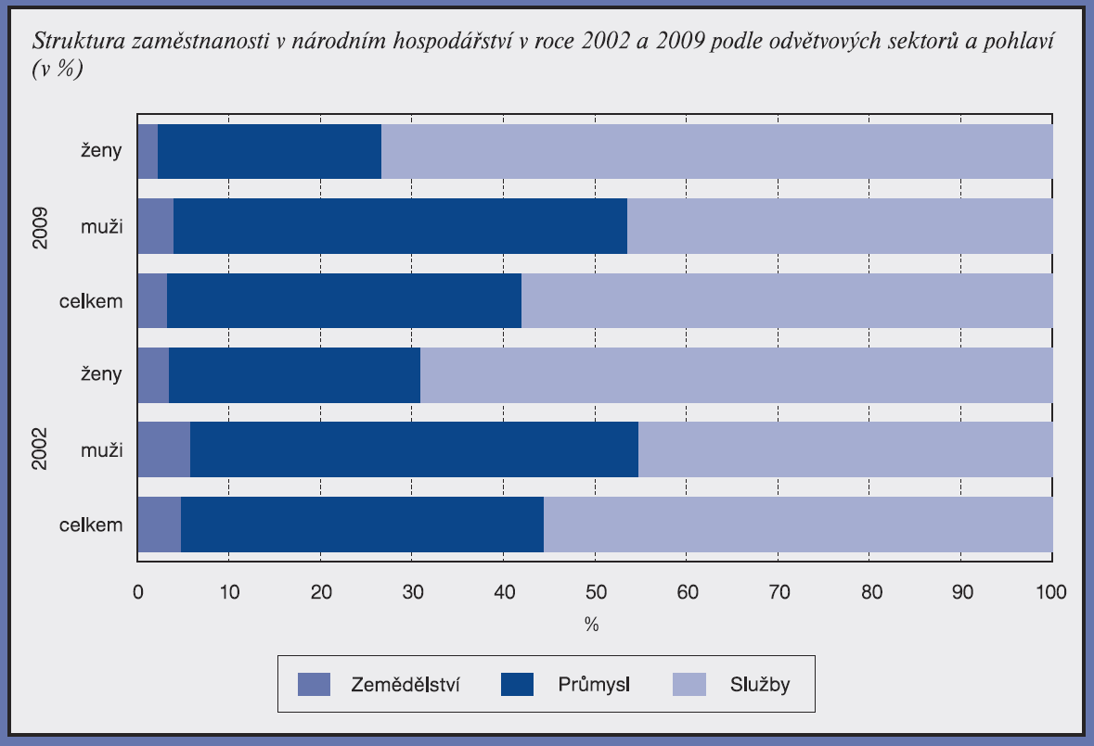
VŠPS - ukazatele
Struktura podle sektorů NH
Notes:
11

Slide 12
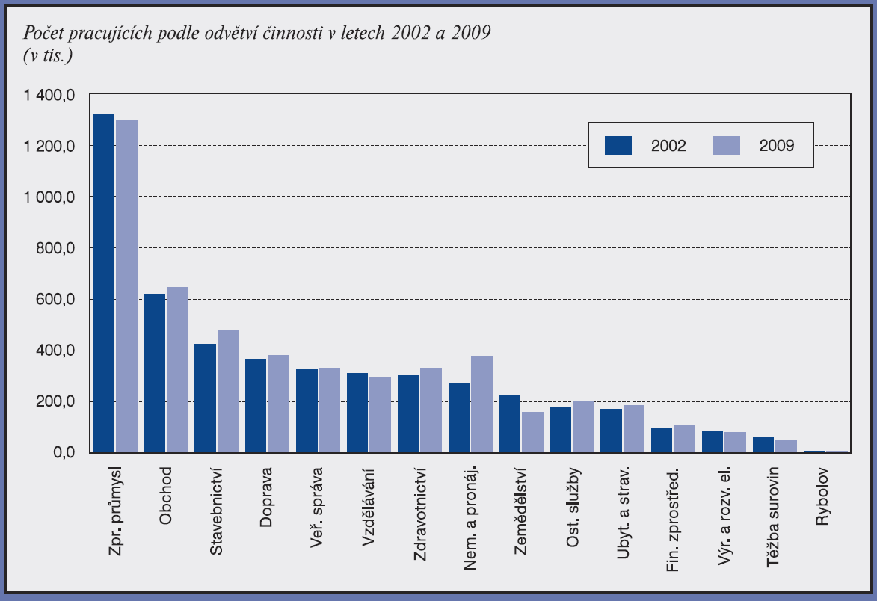
VŠPS - ukazatele
Struktura podle odvětví NH
Notes:
12

Slide 13
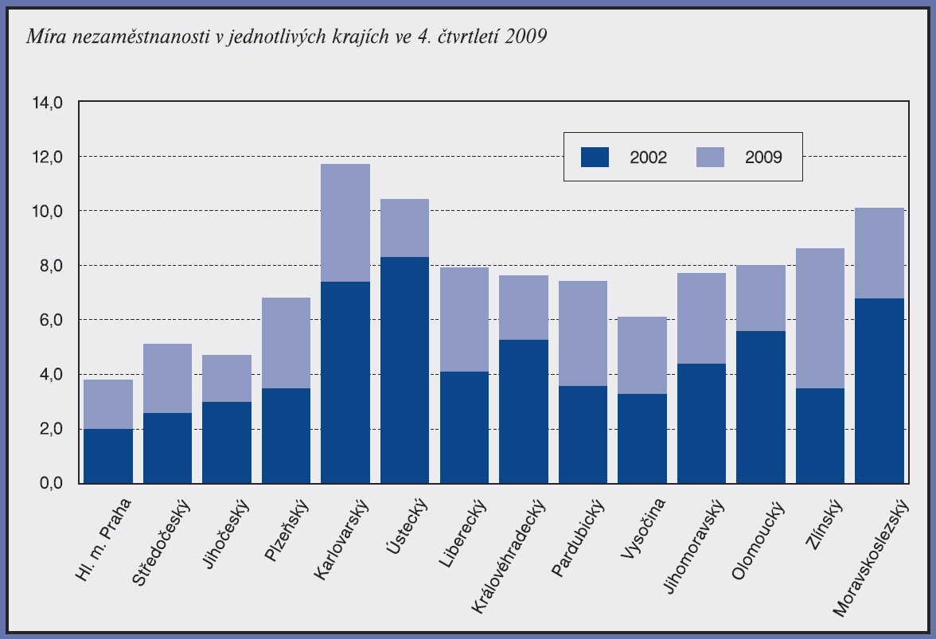
VŠPS - ukazatele
Míra nezaměstnanosti [%]
Notes:
13

Slide 14
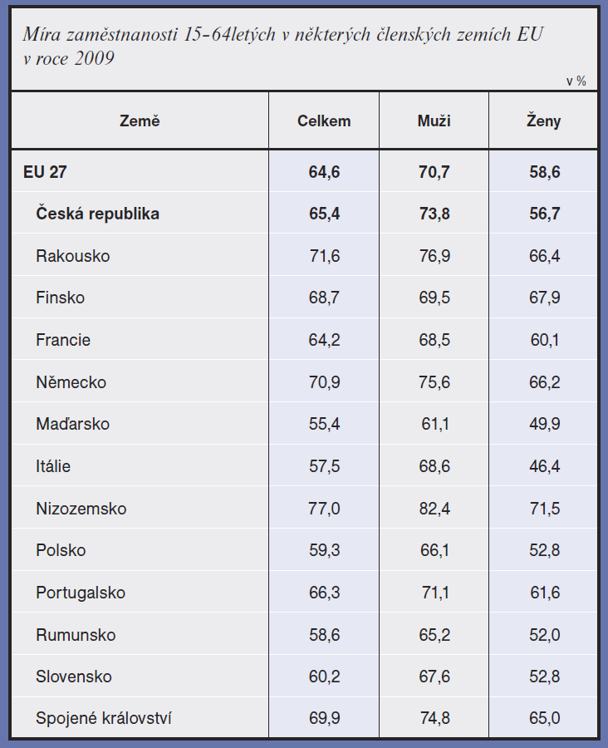
VŠPS - ukazatele
Míra zaměstnanosti [%], mezinárodní srovnání
Notes:
14

Slide 15
VŠPS - metodika
zaměstnané osoby
osoby ve věku 15 let a více, které během referenčního týdne příslušely mezi placené zaměstnané nebo zaměstnané ve vlastním podniku
nerozhoduje, zda pracovní aktivita byla trvalá, dočasná, sezónní či příležitostná
nerozhoduje, zda osoby měly jen jedno či více souběžných zaměstnání
práce po dobu alespoň 1 hodiny v referenčním týdnu
zaměstnaní jsou i studenti, učni, osoby v domácnosti, kteří v referenčním období byli alespoň 1 hodinu v zaměstnání, ale NE osoby na rodičovské dovolené
nezaměstnané osoby
osoby ve věku 15 let a více za souběžného splnění tří podmínek:
1) nebyly zaměstnané,
2) hledaly aktivně práci*,
3) byly připraveny k nástupu do práce (= do 14 dnů).
pokud nesplňují alespoň jednu ze tří podmínek, tak jsou buď zaměstnané nebo ekonomicky neaktivní
* aktivní hledání práce = hledání prostřednictvím úřadu práce nebo soukromé zprostředkovatelny práce, hledání přímo v podnicích, využívání inzerce, podnikání kroků pro založení vlastní firmy, podání žádosti o pracovní povolení a licence
Notes:
15

Slide 16
VŠPS - metodika
obecná míra nezaměstnanosti (ILO, Eurostat, ČSÚ)
X
registrovaná míra nezaměstnanosti,
resp. podíl nezaměstnaných osob (MPSV ČR)
mezi oběma hodnotami rozdíly z důvodů:
1) jiné vymezení nezaměstnané osoby,
2) pořadí otázek v dotazníku VŠPS (odhad 30 až 50 tis. osob),
- ekonomické postavení v referenčním týdnu,
- obvyklé ekonomické postavení,
3) míra neodpovědí,
- podíl prázdných bytů ve výběrovém souboru,
- kategorické odmítnutí spolupráce.*
příklad dat k 31. 12. 2013:
ILO (ČSÚ): 355 387 nezaměstnaných, MN 6,7 %
MPSV ČR: 596 833 nezaměstnaných (583 081 dostupných), PNO 8,2 %
* sociální skladba domácností, které odmítly spolupracovat, se může částečně lišit od sociální struktury vyšetřených domácností a je v nich nadprůměrně zastoupena skupina nezaměstnaných, kteří odmítají komunikovat
Notes:
16

Slide 17
VŠPS - metodika
Notes:
17

Slide 18
VŠPS - metodika
Notes:
18

Slide 19
Opakování - ukazatele
relativní ukazatele
míra nezaměstnanosti
obecná míra nezaměstnanosti
specifické míry nezaměstnanosti
= specifická skupina osob v čitateli i jmenovateli
míra ekonomické aktivity
= podíl počtu zaměstnaných a nezaměstnaných (pracovní síly) na počtu všech osob starších 15 let
další speciální ukazatele
pracovní síla
ekonomicky neaktivní obyvatelstvo
Notes:
19

Slide 20
Publikace z VŠPS
Zaměstnanost a nezaměstnanost podle výsledků VŠPS – čtvrtletní údaje 2. čtvrtletí 2014
vychází čtvrtletně
čtvrtletní hodnoty
Trh práce v ČR – časové řady 1993 až 2013
vychází ročně
průměrné roční hodnoty
časové řady
Zaměstnanost a nezaměstnanost podle výsledků VŠPS – roční průměry 2013
vychází ročně
průměrné roční hodnoty
Notes:
20

